Slide 1


BMW 챗봇 시나리오
Natural Language Processing
Expert Group
ⓒ 2019. NHN diquest Inc. all rights reserved

Slide 2

목차
I. BMW 챗봇 시나리오
기본화면
시나리오1. 내 BMW 만들기
시나리오2. 카탈로그 안내
시나리오3. BMW 파이낸셜 서비스 안내
시나리오4. 시승 신청
시나리오5. 딜러 위치 찾기
시나리오6. 서비스 센터 찾기
시나리오7. 응급 상황 안내
시나리오8. BMW 공식 인증 중고차 안내
시나리오9. 무상 보증 기간 조회
시나리오10. 리콜 및 레몬법 대상 조회
시나리오11. 멤버십 서비스 안내
시나리오12. 이벤트 및 프로모션 안내
시나리오13. 상담사 연결
I. 대화처리 시스템 소개
목차

Slide 3
기본화면

Slide 4


기본 화면
안녕하세요. BMW코리아 챗봇입니다.
무엇을 도와드릴까요?
문의 내용을 선택해주세요.
내 BMW
만들기
카탈로그
안내
BMW
파이낸셜
서비스 안내
시승 신청
딜러 위치
찾기
서비스 센터
찾기
응급 상황
안내
BMW 공식 인증 중고차
안내
무상 보증
기간 조회
리콜 및 레몬법 대상 조회
멤버십
서비스
안내
이벤트 및
프로모션
안내
오후 2:37
기본 화면으로 초기화
대화 초기화
상담사 연결
상담사 유선 연결
메시지를 입력해 주세요.

Slide 5
시나리오 1. 내 BMW 만들기

Slide 6
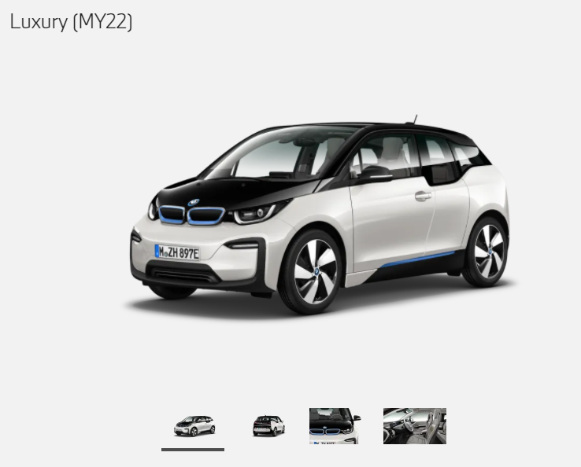


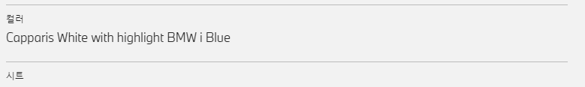
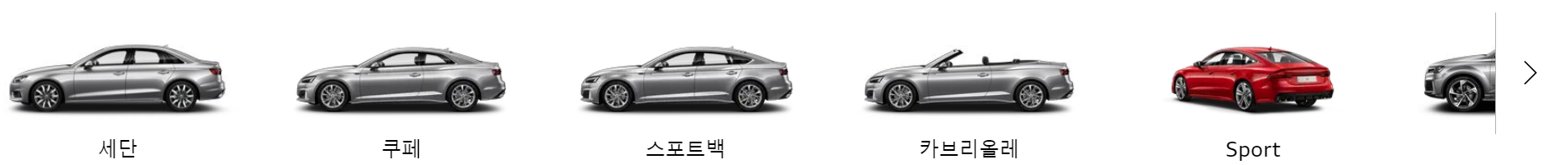
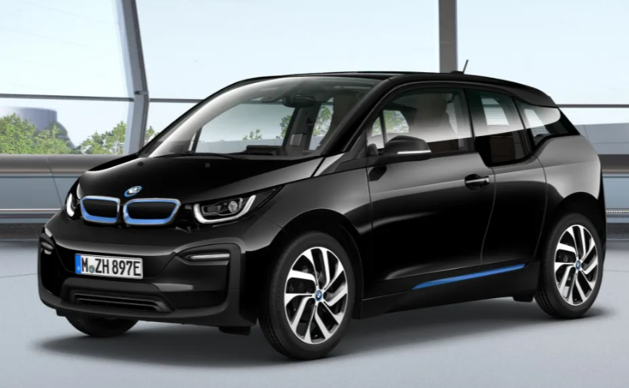
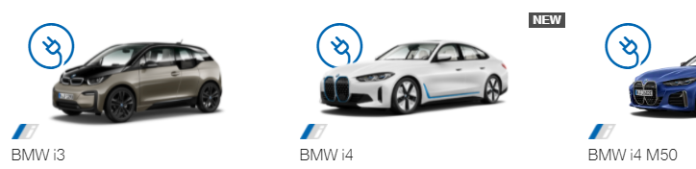




시나리오 1. 내 BMW 만들기(1/2)
X
내 아우디 만들어 볼래
bmw i3
오후 2:37
오후 2:38
나만의 BMW 모델을 만들기 위해원하시는 차량 시리즈를 선택해주세요.
나만의 BMW i3를 만들어 보아요!
원하시는 트림을 선택해주세요.
오후 2:38
확인
오후 2:37
i
Luxury(my22)
X
오후 2:37
오후 2:38
세부 모델을 선택해주세요.
BMW i3 Luxury(MY22)는 놀라운 성능의 전기차 입니다!
이제 차량의 컬러를 선택해주세요.
오후 2:37
대화 초기화
상담사 연결
대화 초기화
상담사 연결
메시지를 입력해 주세요.
메시지를 입력해 주세요.
확인

Slide 7
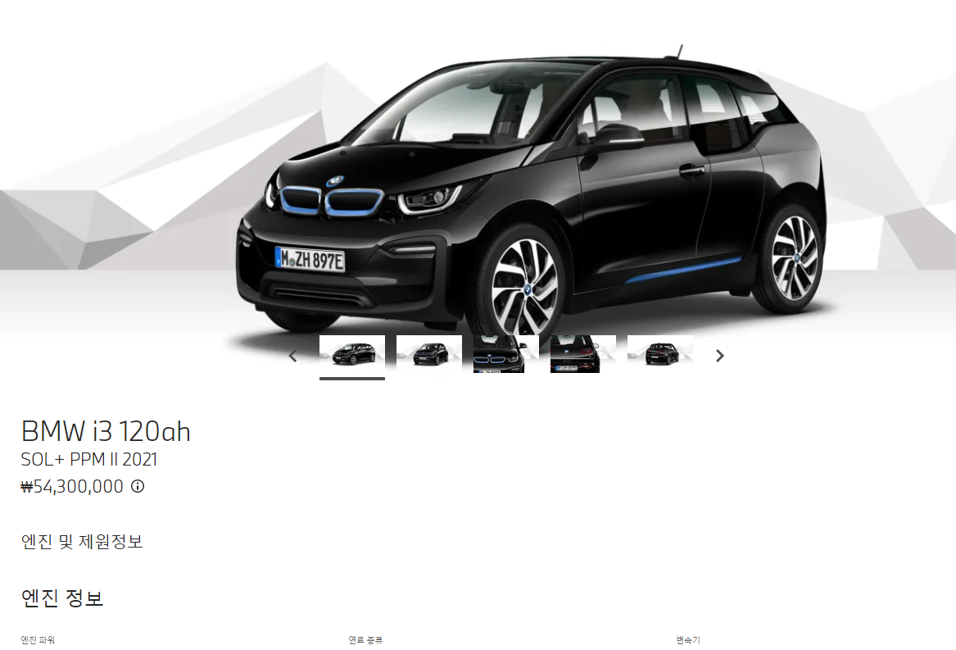

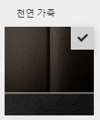
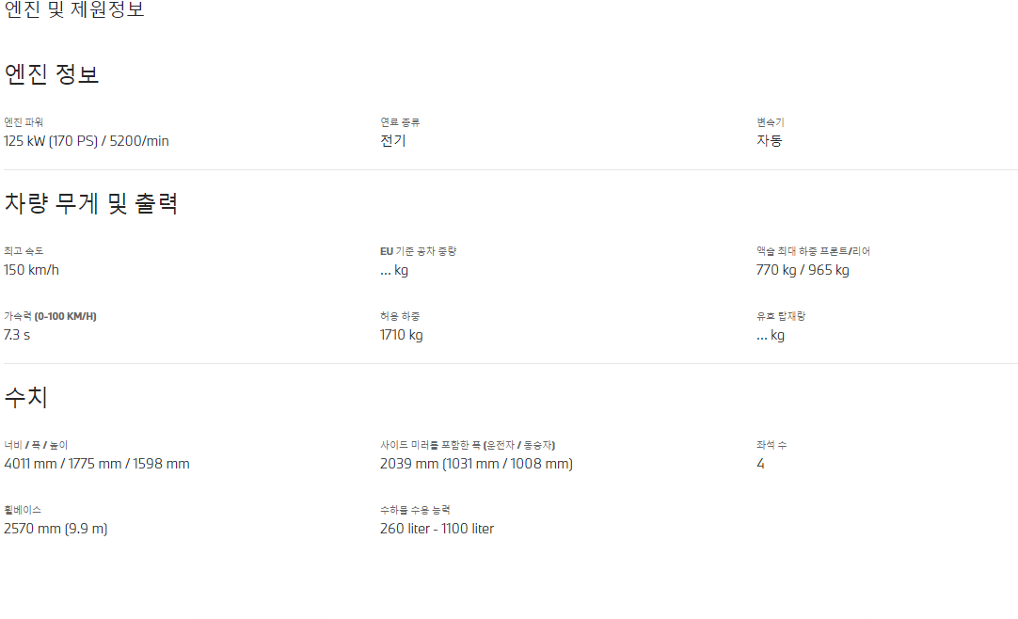
시나리오 1. 내 BMW 만들기(2/2)
Fluid Black with highlight BMW blue
나만의 BMW i3가 탄생했습니다. 시승을 신청해보세요!
오후 2:39
시승 신청 시나리오로 연결
Fluid Black with highlight bmw blue는 멋진 컬러입니다!
이제 시트를 선택해주세요!
오후 2:39
천연 가죽
오후 2:39
다시 만들기
트림 변경
컬러 변경
시트 변경
시승 신청
딜러 위치 찾기
딜러 위치 찾기 시나리오로 연결
오후 2:39
대화 초기화
상담사 연결
대화 초기화
상담사 연결
메시지를 입력해 주세요.
메시지를 입력해 주세요.

Slide 8
시나리오 2. 카탈로그 안내

Slide 9


시나리오 2. 카탈로그 안내
카탈로그 보고싶어
3
오후 2:37
X
오후 2:37
모델 선택이 필요합니다.
내 BMW 만들기로 견적을 보았던 BMW i3 모델의 카탈로그를 안내할까요?
BMW 3 시리즈의 카탈로그를 다운로드 할까요?
카탈로그 다운로드
웹으로 보기
오후 2:37
예
아니요, 다른 모델 선택
웹으로 보기
오후 2:37
아니요, 다른 모델 선택
오후 2:37
오후 2:37
확인
어떤 모델의 카탈로그를 원하시나요?
오후 2:37
대화 초기화
상담사 연결
대화 초기화
상담사 연결
메시지를 입력해 주세요.
메시지를 입력해 주세요.

Slide 10
시나리오 3. BMW 파이낸셜 서비스 안내

Slide 11
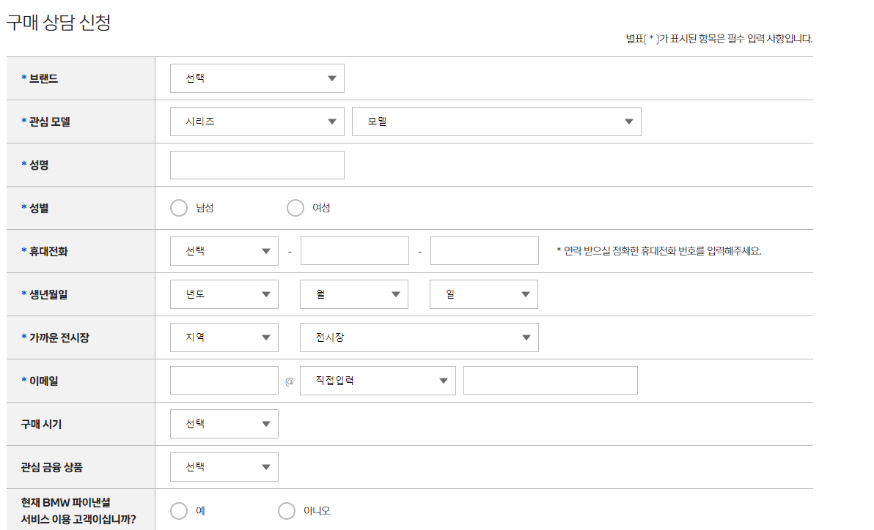
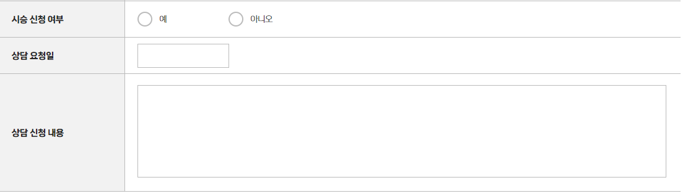
시나리오 3. BMW 파이낸셜 서비스 안내(1/2)
파이낸셜 서비스 안내
구매 상담 신청을 도와드리겠습니다.
구매 상담 신청을 위한 필수 입력 정보를 입력해주세요
필수 입력 정보
X
오후 2:37
원하시는 BMW 파이낸셜 서비스를 선택해주세요.
필수 입력 정보
월 납입금 계산
오후 2:37
구매 프로그램 안내
BMW,2Series,220i Gran Coupe Advantage(2022년형),홍*동,남성,010-****-****,1992-**-**,서울, 강남전시장(코오롱 모터스),***@gmail.com,6개월 이내,SMART 할부,예,예,2022-03-04
구매 상담 신청
오후 2:37
확인
구매 상담 신청
오후 2:37
오후 2:39
대화 초기화
상담사 연결
대화 초기화
상담사 연결
오후 2:37
메시지를 입력해 주세요.
메시지를 입력해 주세요.

Slide 12
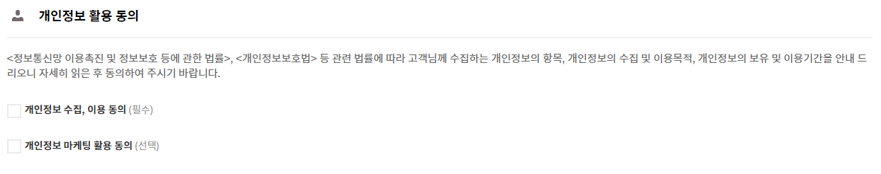
시나리오 3. BMW 파이낸셜 서비스 안내(2/2)
마지막으로, 구매 상담 신청을 위해서 개인정보 제공 동의가 필요합니다.
X
개인정보 제공 동의
필수 입력 정보 재입력
오후 2:39
신청
오후 2:39
아래 정보로 구매 상담 신청이 완료되었습니다.
확인
신청 유형 : 구매 상담 신청
지역 : 서울-강남, 강남전시장
개인정보 : 홍*동,
1992-**-**,
확인
구매 상담 신청 취소
오후 2:39
대화 초기화
상담사 연결
메시지를 입력해 주세요.

Slide 13
시나리오 4. 시승 및 상담 신청

Slide 14
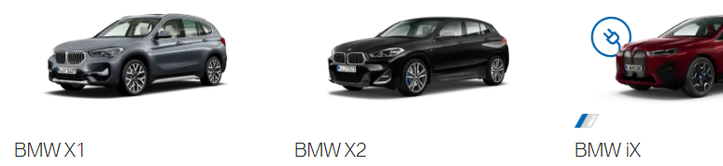
시나리오 4. 시승 및 상담 신청(1/3)
시승 신청할래
시승 신청을 위해 원하시는 차량 시리즈를 선택해주세요.
오후 2:37
시승 및 상담신청을 도와드릴게요.
시승 신청
차량 상담
오후 2:37
오후 2:37
시승 신청
X
오후 2:37
오후 2:38
모델 선택이 필요합니다.
내 BMW 만들기로 견적을 보았던 BMW i3로 진행할까요?
세부 모델을 선택해주세요.
예
아니요, 다른 모델 선택
오후 2:37
오후 2:38
아니요, 다른 모델 선택
BMW X1
오후 2:37
오후 2:38
대화 초기화
상담사 연결
대화 초기화
상담사 연결
메시지를 입력해 주세요.
메시지를 입력해 주세요.

Slide 15
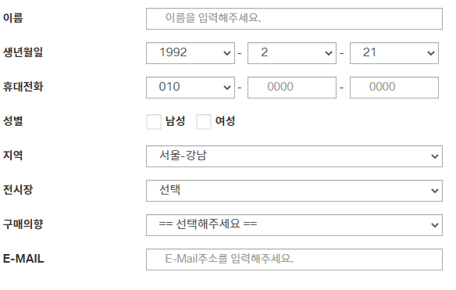
시나리오 4. 시승 및 상담 신청(2/3)
X
BMW X1 를 선택하셨습니다.
시승을 위한 필수 입력 정보를 입력해주세요
필수 입력 정보
필수 입력 정보
모델 재선택
오후 2:38
홍*동,
1992-**-** 010-****-****,남성,서울-강남,강남전시장,6개월 이내,****@gmail.com
확인
오후 2:39
대화 초기화
상담사 연결
오후 2:37
메시지를 입력해 주세요.

Slide 16
시나리오 4. 시승 및 상담 신청(3/3)
마지막으로, 신청을 위해서 개인정보 제공 동의가 필요합니다.
X
개인정보 제공 동의
모델 재선택
필수 입력 정보 재입력
오후 2:39
신청
오후 2:39
아래 정보로 시승 신청이 완료되었습니다.
확인
신청 유형 : 시승 신청
모델 : BMW X1
지역 : 서울-강남, 강남전시장
개인정보 : 홍*동,
1992-**-**,
확인
시승 신청 취소
오후 2:39
대화 초기화
상담사 연결
메시지를 입력해 주세요.

Slide 17
시나리오 5. 딜러 위치 찾기

Slide 18
시나리오 5. 딜러 위치 찾기(1/2)
전시장 찾아줘
강남과 가까운 BMW 일반 전시장 입니다. 자세한 정보를 원하시면 아래 ‘전시장‘을 선택하세요.
오후 2:37
BMW 전시장을 찾고 계시네요.
어떤 종류의 전시장을 찾고 계신가요?
강남 전시장(코오롱 모터스)
02-546-7301
서울특별시 강남구 도산대로 301
일반 전시장
BPS 전시장
대치 전시장(도이치 모터스)
02-554-7601
서울특별시 강남구 도곡로 411
오후 2:37
일반 전시
방배 전시장(한독 모터스)
02-3477-0123
서울특별시 서초구 방배로 218
오후 2:37
BMW 일반 전시장의 위치 및 연락처를 안내해드립니다.
원하시는 지역을 입력해주세요. (예시 : 강남구, 신촌 등)
오후 2:37
강남 전시장(코오롱 모터스)
오후 2:37
오후 2:37
강남
오후 2:37
대화 초기화
상담사 연결
대화 초기화
상담사 연결
메시지를 입력해 주세요.
메시지를 입력해 주세요.

Slide 19
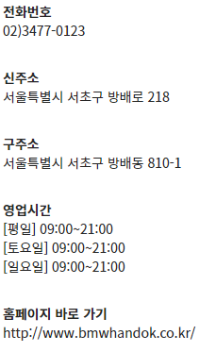
시나리오 5. 딜러 위치 찾기(2/2)
강남 전시장(코오롱 모터스)
오후 2:38
강남 전시장(코오롱 모터스)의 상세 정보입니다.
다른 전시장 찾기
딜러 위치 찾기 시나리오 재시작
오후 2:38
대화 초기화
상담사 연결
메시지를 입력해 주세요.

Slide 20
시나리오 6. 서비스 센터 찾기

Slide 21
시나리오 6. 서비스 센터 위치 찾기(1/2)
서비스 센터 찾아줘
강남과 가까운 BMW 서비스 센터입니다. 자세한 정보를 원하시면 아래 ‘전시장‘을 선택하세요.
오후 2:37
BMW 서비스 센터의 위치 및 연락처를 안내해드립니다.
(* 24시간 긴급출동 서비스 센터: 080-269(BMW)-0001)
원하시는 지역을 입력해주세요. (예시 : 강남구, 신촌 등)
강남역 서비스 센터 (코오롱 모터스)
02-586-3331
서울특별시 서초구 서초대로 71길 10
교대 서비스 센터 (코오롱 모터스)
02-3472-7301
서울특별시 서초구 효령로 53길 62
오후 2:37
강남
대치 서비스 센터 (코오롱 모터스)
01-569-7401
서울특별시 강남구 영동대로 340
오후 2:37
오후 2:37
강남역 서비스 센터 (코오롱 모터스)
오후 2:37
대화 초기화
상담사 연결
대화 초기화
상담사 연결
메시지를 입력해 주세요.
메시지를 입력해 주세요.

Slide 22
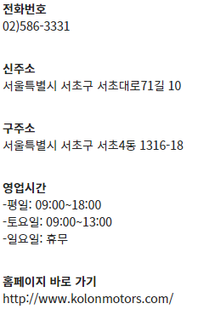
시나리오 6. 서비스 센터 위치 찾기(2/2)
강남역 서비스 센터 (코오롱 모터스)
오후 2:38
강남역 서비스 센터(코오롱 모터스)의 상세 정보 입니다.
확인
다른 서비스 센터 찾기
서비스 센터 위치 찾기 시나리오 재시작
오후 2:38
대화 초기화
상담사 연결
메시지를 입력해 주세요.

Slide 23
시나리오7. 응급 상황 안내

Slide 24
시나리오7. 응급 상황 안내
시동이 안걸려
예
아니오
오후 2:37
예
오후 2:37
시동이 안걸리는 문제가 있으시군요. 제가 해결되도록 도와드릴게요.
연료 잔량이 부족하신가요?
오후 2:37
시동이 안걸릴 때, 핸들이 뻑뻑하거나 타이어가 정렬되어 있지 않습니까?
예
아니오
예
아니오
오후 2:37
오후 2:37
아니오
아니오
오후 2:37
오후 2:38
시동이 안걸릴 때, 기어는 P 위치에 있습니까?
시동이 안걸리는 증상의 정확한 확인을 위해 인근 서비스 센터로 방문 및 견인 입고 부탁 드립니다. 보험사 또는 긴급출동 서비스를 이용해 주시기 부탁 드립니다.
* BMW 24시간 긴급 출동 서비스 센터: 080-269(BMW)-0001
예
아니오
오후 2:37
예
오후 2:37
24시간 긴급 출동 서비스 센터로 전화 연결
시동이 안걸릴 때, 혼(클락션) 작동 시 작동음이 발생되지 않거나, 계기판에 각종 경고등이 점등되십니까?
24시간 긴급 출동 서비스 센터 연결
오후 2:38
대화 초기화
상담사 연결
대화 초기화
상담사 연결
메시지를 입력해 주세요.
메시지를 입력해 주세요.

Slide 25
시나리오8. BMW 공식 인증 중고차

Slide 26







시나리오 8. BMW 공식 인증 중고차 안내(1/3)
BMW 공식 인증 중고차 찾기
X
모델 선택
오후 2:37
BMW 공식 인증 중고차에 대한 정보를 찾고 계시군요.
고객님이 원하시는 거래 유형을 선택해주세요.
차량 구매
차량 판매
오후 2:37
차량 구매
오후 2:37
고객님이 구매하길 원하시는 BMW 공식 인증 중고차를 찾아드릴게요.
원하시는 모델을 선택해주세요.
모델 선택
오후 2:37
대화 초기화
상담사 연결
확인
메시지를 입력해 주세요.

Slide 27
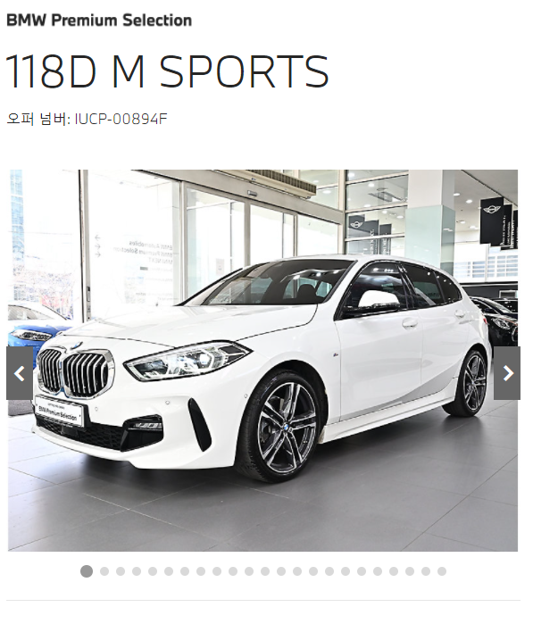
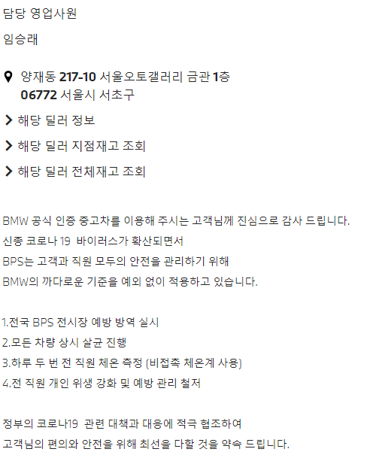
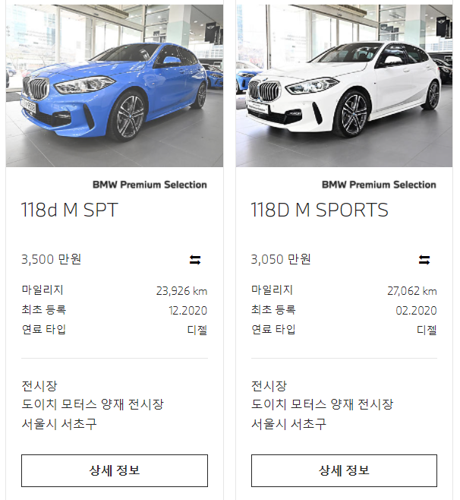
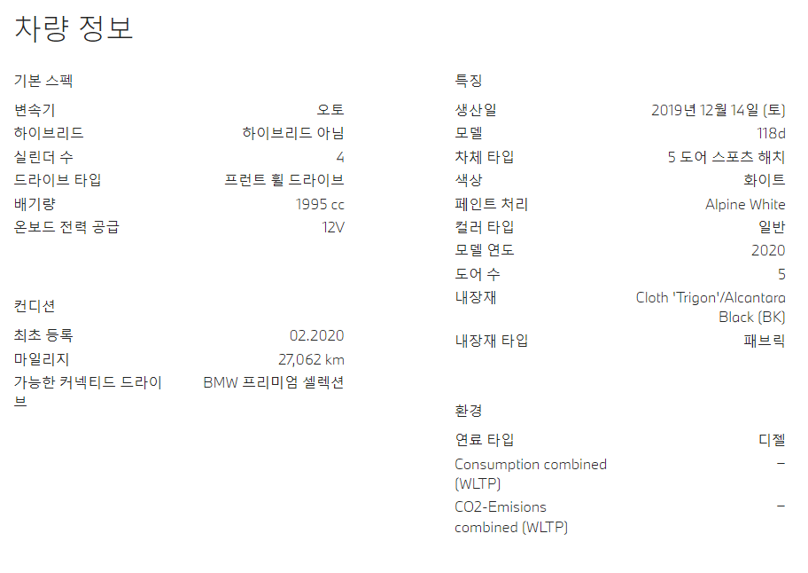
시나리오 8. BMW 공식 인증 중고차 안내(2/3)
X
차량 상세 정보
1시리즈, 118, <4000만원, <70000km,
디젤,
서울,
도이치/양재
오후 2:38
고객님이 설정하신 조건에 부합하는 2대의 BMW 공식 인증 중고차를 찾았습니다.
오후 2:38
대화 초기화
상담사 연결
메시지를 입력해 주세요.
확인

Slide 28
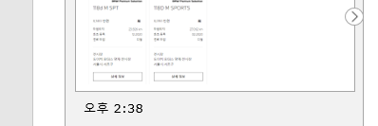
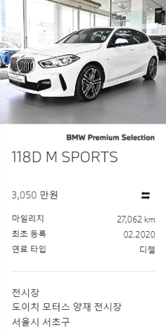
시나리오 8. BMW 공식 인증 중고차 안내(3/3)
오퍼 넘버 : IUCP-00894F
중고차 선택 시 답변
오후 2:38
선택하신 차량은 아래와 같습니다.
차량 구매 문의 (전화 연결)
담당 딜러에게 전화 연결
오후 2:38
대화 초기화
상담사 연결
메시지를 입력해 주세요.

Slide 29
시나리오9. 무상 보증 기간 조회

Slide 30
시나리오9. 무상 보증 기간 조회
무상보증기간 언제까지야?
오후 2:37
무상 보증 기간을 안내해 드릴게요.
고객님의 차량번호를 입력해주세요.
* 입력 예시) 서울11루1234
X
차량 번호 입력
차량 번호 입력
차량번호
오후 2:37
1** 1***
* 입력 예시) 서울11루1234
오후 2:37
확인
해당 차량의 무상 보증 기간을
안내드립니다.
차량 번호 : 1** 1***
차종 : BMW X1
무상보증기간 : 2023년 02월 28일 까지
오후 2:37
대화 초기화
상담사 연결
메시지를 입력해 주세요.

Slide 31
시나리오10. 리콜 및 레몬법 대상 조회

Slide 32
시나리오10. 리콜 및 레몬법 대상 조회
리콜 대상 조회
오후 2:37
리콜 및 레몬법 대상 차량 여부를
조회해 드릴게요.
고객님의 차량번호를 입력해주세요.
* 입력 예시) 서울11루1234
X
차량번호 입력
차량번호 입력
차량번호
오후 2:37
1** 1***
* 입력 예시) 서울11루1234
오후 2:37
확인
해당 차량의
리콜 및 레몬법 대상 차량 여부를
안내 드립니다.
차량 번호 : 1** 1***
차종 : BMW X1
리콜 대상 여부 : 대상 차량이 아닙니다.
레몬법 대상 여부 : 대상 차량입니다.
대화 초기화
상담사 연결
메시지를 입력해 주세요.

Slide 33
시나리오11. 멤버십 서비스

Slide 34

시나리오11. 멤버십 서비스 안내
멤버십 서비스
멤버십 등급 안내
오후 2:37
오후 2:37
BMW Vantatge 앱을 설치하시면
BMW멤버십 회원을 대상으로 제공하는 각종 컨텐츠 및 서비스를 편리하게 이용하실 수 있습니다.
멤버십 등급을 선택해주세요.
문의 내용을 선택해주세요.
Vantage 앱 설치하러 가기
오후 2:37
BLUE
멤버십 제휴 브랜드 안내
오후 2:37
멤버십 등급 안내
BLUE 등급 멤버십정보 안내드리겠습니다.
대상고객 : BMW 차량 소지와 상관없이 만 14세 이상 모든 개인회원
등급혜택 : 회원 전용 이벤트, Vantage 제휴 브랜드 혜택
오후 2:37
오후 2:37
대화 초기화
상담사 연결
대화 초기화
상담사 연결
메시지를 입력해 주세요.
메시지를 입력해 주세요.

Slide 35
시나리오12. 이벤트 및 프로모션 안내

Slide 36
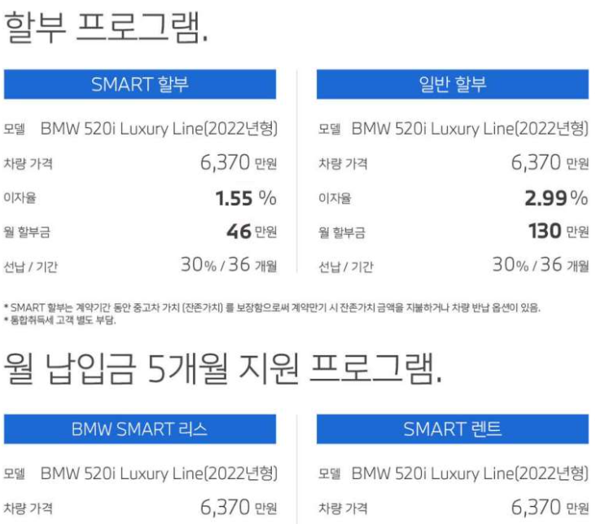
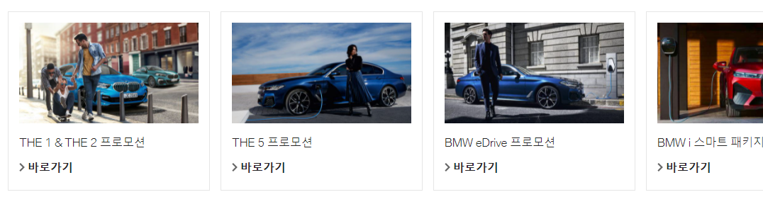
시나리오12. 이벤트 및 프로모션 안내
이벤트 알려줘
THE 5 프로모션
오후 2:37
오후 2:37
THE 5 프로모션 상세정보입니다.
프로모션 관련 상담을 신청해보세요.
현재 진행중인 이벤트 및 프로모션 안내입니다.
오후 2:37
THE 5 프로모션
오후 2:37
상담 신청
다른 이벤트 및 프로모션 안내
이벤트 및 프로모션 안내 답변
오후 2:37
대화 초기화
상담사 연결
대화 초기화
상담사 연결
메시지를 입력해 주세요.
메시지를 입력해 주세요.

Slide 37
시나리오13. 상담사 연결

Slide 38
시나리오13. 상담사 연결
상담사 연결
오후 2:37
BMW 고객센터의 전화번호는 080-700-8000 입니다.
지금 바로 연결하시겠습니까?
예
아니오
오후 2:37
예
오후 2:37
대화 초기화
상담사 연결
버튼으로도 채팅과 동일하게 단계 전이
메시지를 입력해 주세요.

Slide 39



THANK YOU
NHN다이퀘스트는 성공적인 사업수행을 약속 드립니다.
Natural Language Processing
Expert Group
기술에 언어를 담아 사람의 마음을 읽다
ⓒ 2020. NHN diquest Inc. all rights reserved.

